Slide 1
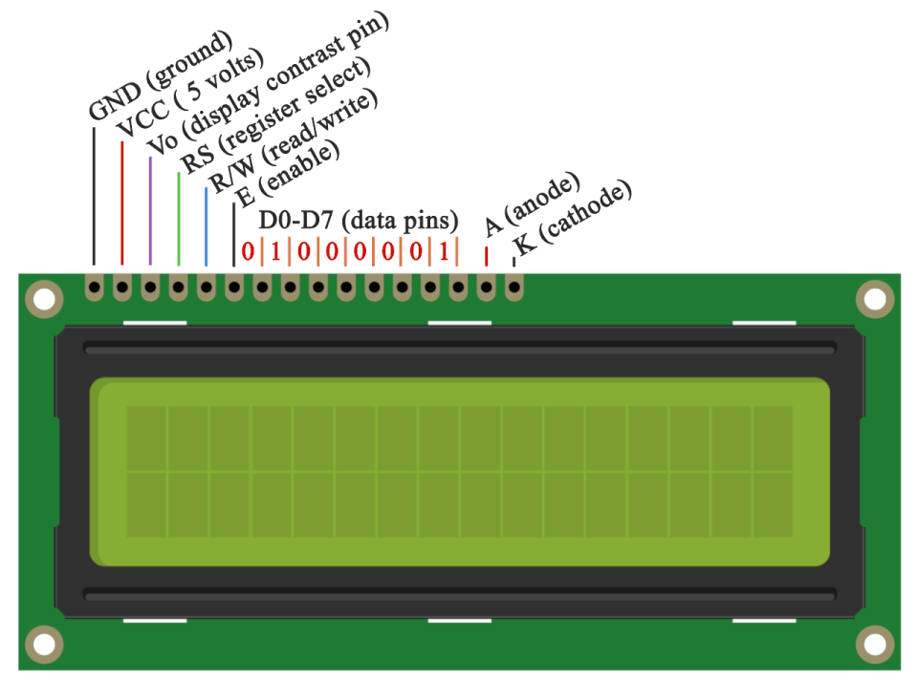
LCD DISPLAY

Slide 2
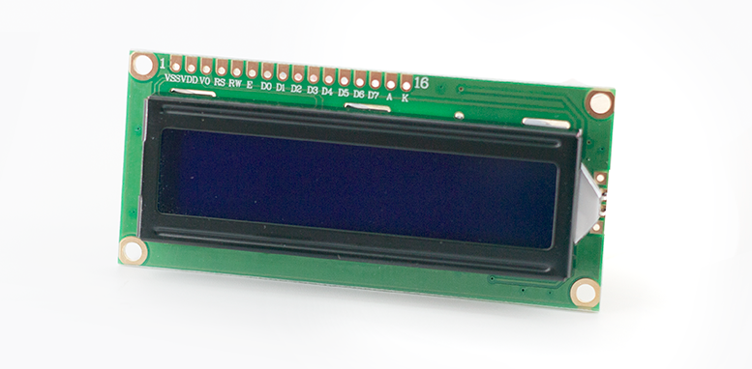
Controlando um LCD 16×2 com Arduino
um display muito comum com controlador HD44780, que se adapta aos mais diversos projetos, podendo ser usado com vários modelos de placas e microcontroladores como Arduino, Raspberry Pi, PIC, etc.

Slide 3
Esse display LCD tem 16 colunas e 2 linhas, com backlight (luz de fundo) azul e letras na cor branca. Para conexão, são 16 pinos, dos quais usamos 12 para uma conexão básica, já incluindo as conexões de alimentação (pinos 1 e 2), backlight (pinos 15 e 16) e contraste (pino 3).

Slide 4
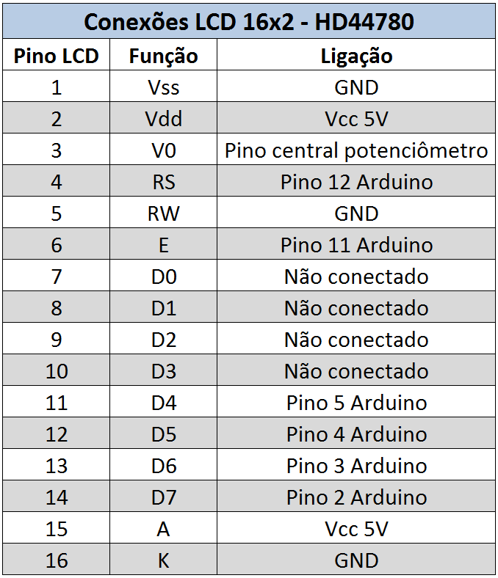

Slide 5
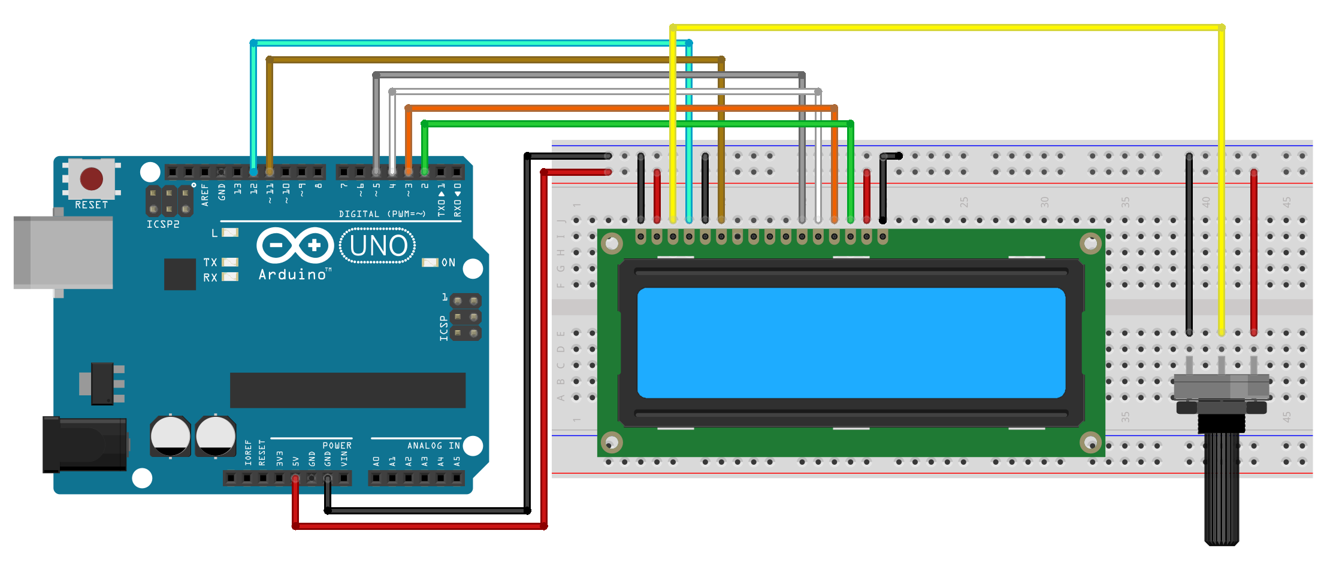

Slide 6
LiquidCrystal lcd(<pino RS>, <pino enable>, <pino D4>, <pino D5>, <pino D6>, <pino D7>)
No setup, inicializamos o display definindo o número de colunas e linhas com o comando lcd.begin(16,2).

Slide 7
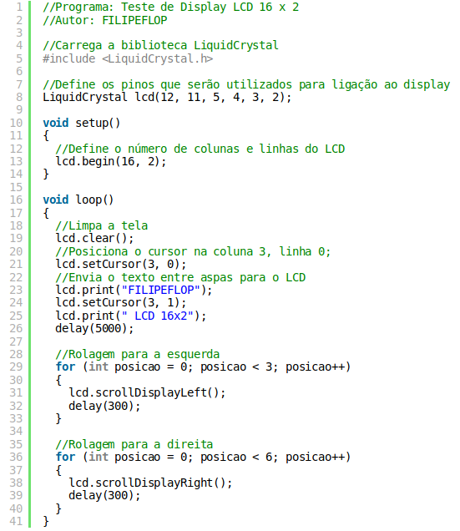

Slide 8
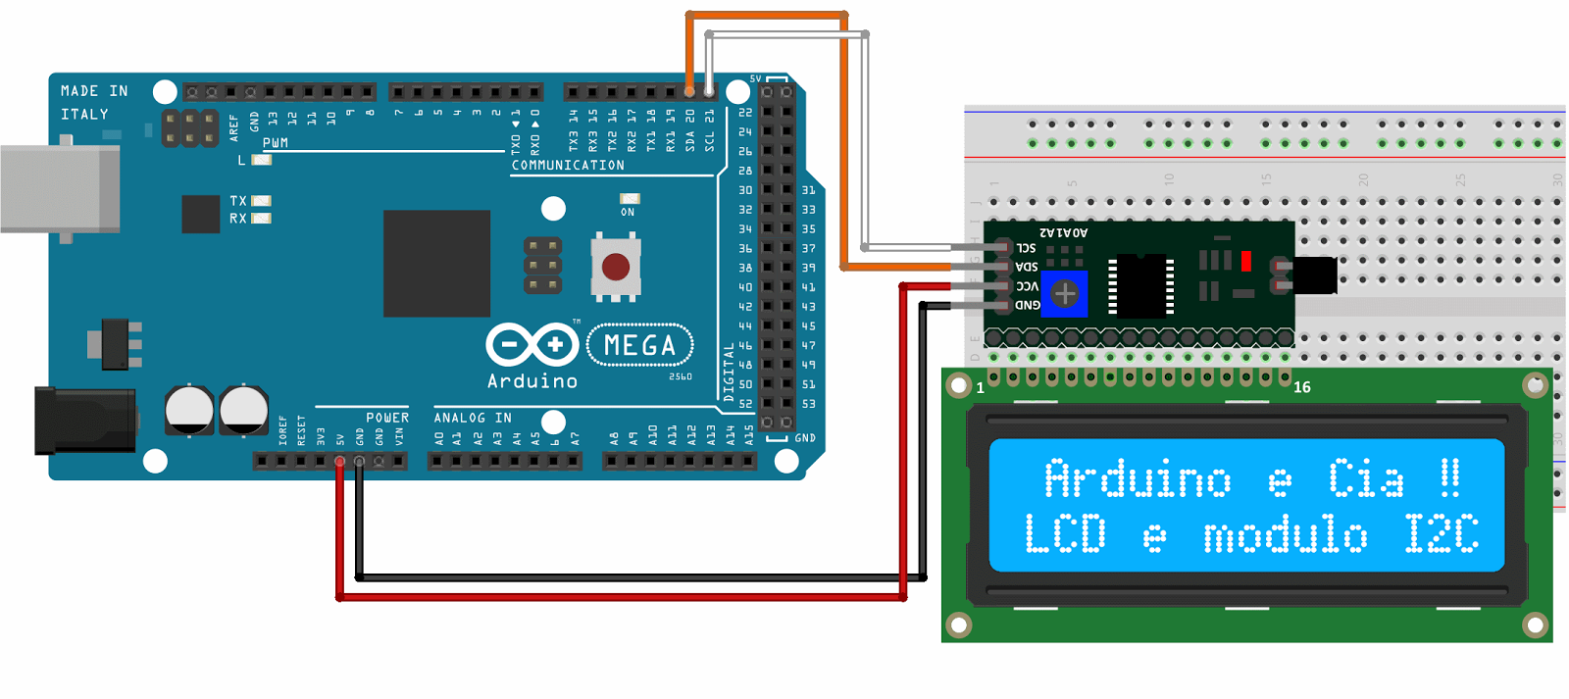
USANDO IC2

Slide 9
